Slide 1
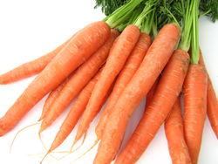
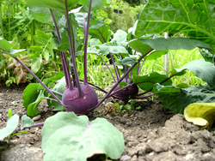
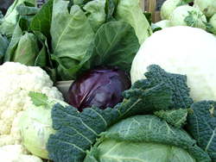
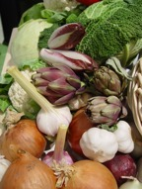
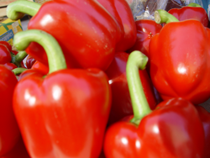
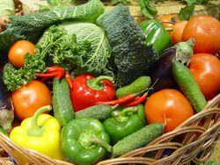
Obst& Gemüse
Bunt ist gesund und schmeckt!

Slide 2
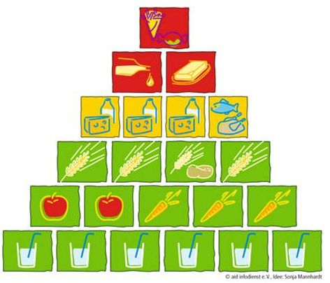
An welcher Stelle stehen Obst und Gemüse in der Lebensmittel-
pyramide?

Slide 3
Gemüse
Welches Gemüse kennt ihr?
Notes:
Brainstorming: Am Flip Chart die Gemüsenamen aufschreiben und wenn möglich gleich zu Familien zusammenstellen

Slide 4
Einteilung der Gemüsearten in Familien
Blattgemüse | Fruchtgemüse | Knollen-und Wurzelgemüse
Blattsalate Chicorée Küchenkräuter Mangold Spinat | Auberginen, Paprika Tomaten, Zucchini Bohnen, Erbsen Dicke Bohnen Gurken, Kürbis | Karotten, Pastinaken, Sellerie, Rote Bete, Wurzelpetersilie, Schwarzwurzeln, Radieschen, Rettich
Kohlgemüse | Stängelgemüse | Zwiebelgemüse
Blumenkohl, Broccoli Chinakohl, Grünkohl Kohlrabi, Rosenkohl Rot- und Weißkohl | Fenchel, Stangensellerie Rhabarber Spargel | Lauch, Perlzwiebeln Knoblauch, Schalotten Speisezwiebeln
.

Slide 5

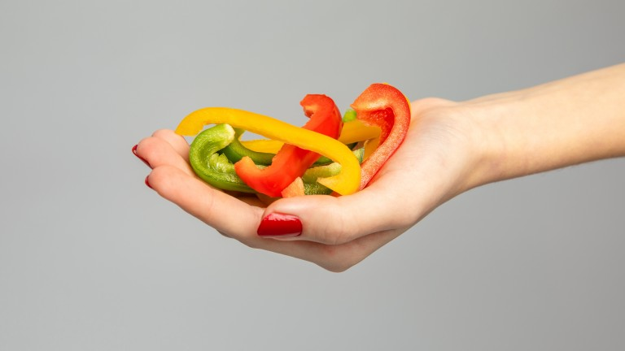
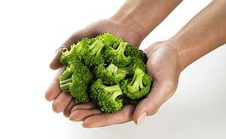
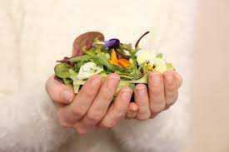
Soviel Gemüse darf es sein!
So viel Gemüse am Tag:
3 Portionen Gemüse
1 Portion = 1 Hand von dir
1 Portion Gemüse kann sein …
1 Hand voll 1 Paprika oder Tomaten oder
2 Hände voll Salat
2 Hände voll Brokkoli, Spinat oder Champignons
Kleingeschnittene Möhren

Slide 6
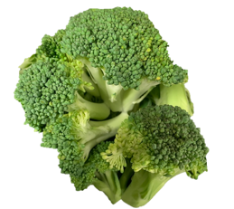
Gemüse ist eine wichtige Grundlage unserer Ernährung
Es enthält viele Vitamine (A, C, Folsäure)
Mineralstoffe und Spurenelemente (Magnesium, Kalium, Kalzium, Eisen)
Es enthält sekundäre Pflanzenstoffe mit vielfältigen gesundheitsfördernden Wirkungen
Es hat einen geringen Energiegehalt
Es ist ein wichtiger Ballaststofflieferant

Slide 7
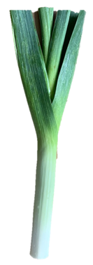
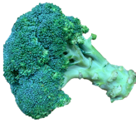
Einkauf von Gemüse
Frische, gesunde Ware kaufen
Saisonale Gemüse aus regionalem Anbau bevorzugen
Freilandsalate unter Glasware vorziehen
Frischgemüse nur für 1-2 Tage kaufen
Tiefkühlgemüse ist eine gute Alternative zu Frischware vor allem in Zeiten mit begrenztem regionalem und saisonalem Angebot
Frisches Gemüse und Tiefkühlkost Konservengemüse vorziehen
Notes:
Anhand des Beispiels Verpackung von Möhren Thema Nachhaltigkeit besprechen

Slide 8
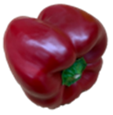
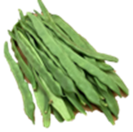
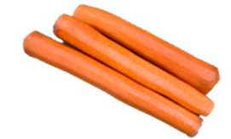
Saisonal / regional
Gemüse | Nachhaltigkeit | Bemerkung
Regionales Gemüse | Kürzere Transportwege Weniger Co2 Ausstoss frisch Mit und ohne Verpackung | Achtung: regional bedeutet nicht: „gleich um die Ecke“, Schaut auf‘s Etikett
Saisonales Gemüse | Wird reif geerntet hat die meisten Nährstoffe Schmeckt gut Preiswert | Saisongemüse bringt Abwechslung
Notes:
Möhren in verschiedenen Verpackungen mitbringen und die Kinder einmal die Etikette lesen lassen; Diskussion über Verpackungsmüll

Slide 9
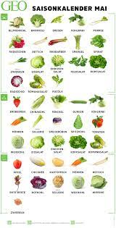
Saisonkalender
Notes:
Frage an alle: bekommt ihr alles Gemüse das ganze Jahr…. Gruppen/einzelarbeit Achtung: Saisonkalender austauschen je nach Jahreszeit

Slide 10
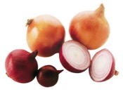
Lagerung von Gemüse
Gemüse kühl und dunkel lagern, Vor Austrocknung schützen
Kälteempfindliches Fruchtgemüse (Tomaten, Auberginen) nicht unter 10 °C lagern → Geschmacksverlust.
Nicht in der Nähe von Obst und Fruchtgemüse lagern → Welke durch Reifegas Ethylen
Blattgemüse, Blattsalate, Stängelgemüse sowie Erbsen und Bohnen im Gemüsefach des Kühlschranks aufbewahren
Blätter von Wurzel- und Knollengemüse abdrehen
Zwiebeln und Knoblauch luftig und trocken lagern
Geschnittene Fertigsalate rasch aufbrauchen

Slide 11
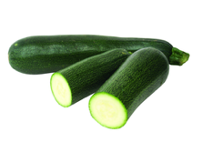
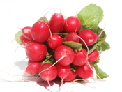
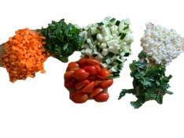
Zubereitung von Gemüse
Wascht das Gemüse zuerst gründlich und reibt es trocken (ein Großteil der Schadstoffe wird so entfernt) und erst dann schneidet ihr es klein.
Entfernt bei Gemüse und Salaten mit einer rauen, zerklüfteten Oberfläche (Grünkohl, Kraussalate) die äußeren Blätter.
Bereitet das Gemüse erst kurz vor dem Essen zu.
Gart das Gemüse im zugedeckten Topf mit wenig Wasser oder Fett.
Haltet Speisen nie länger warm. Bewahrt sie zugedeckt im Kühlschrank auf und erwärmt sie erneut bei Bedarf.

Slide 12
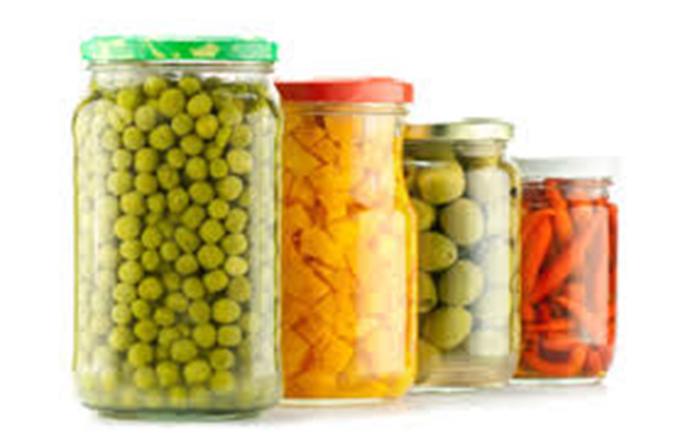
Gemüseschwemme
Einwecken (Bohnen)
Blanchieren und Einfrieren
Sauer einlegen (Gurken, Mix Pickles)
https://encrypted-tbn0.gstatic.com/images?q=tbn%3AANd9GcQ1tU17yLZzNEVwiZUcNgAiU-HZBOGtYwQmHw&usqp=CAU

Slide 13
Gemüsetest
Wir testen das Gemüse mit allen Sinnen:
* riechen
* tasten, fühlen
* sehen
* schmecken
* hören
Notes:
Es werden 2-5 kleine Gemüsestücke den Kindern zur Verkostung gegeben. Auf einem ausgeteilten Zettel notieren die Kinder die Ergebnisse, die anschließend diskutiert werden. (siehe Arbeitsblatt)

Slide 14
Diskussion
Gemüse im Vergleich
Welches Gemüse hat euch am besten geschmeckt?
Welches Gemüse hat euch am wenigsten geschmeckt?
Was ist euch aufgefallen?

Slide 15
Vitamine
Einteilung von Vitaminen
fettlöslich
Vitamin A
Vitamin D
Vitamin E
Vitamin K
werden im Körper gespeichert
wasserlöslich:
Vitamin B1
Vitamin B2
Vitamin B6
Vitamin B12
Biotin
Folsäure
Niacin
Pantothensäure
Vitamin C (Ascorbinsäure)
nur geringe Speichermöglichkeit

Slide 16
Eigenschaften der Vitamine
Bedeutung für die Gemüsezubereitung
1 a) Wasserlöslich: alle B-Vitamine, Folsäure, Niacin, Vit C, Biotin, Pantothensäure | Gemüse kalt waschen, nicht im Wasser liegen lassen. Das Kochwasser auffangen und für Suppen und Saucen verwenden
1 b) Fettlöslich A D E K | Werden im Fettgewebe u in den Organen gespeichert. Die Lebensmittel, die diese Vitamine beinhalten, sollten mit etwas Fett aufgenommen werden: Beispiel: Karotte enthält Carotin, Wenndsie gekocht sind, noch etwas hochwertiges Öl oder Butter hinzufügen

Slide 17
Eigenschaften von Vitaminen
Bedeutung für die
Gemüsezubereitung
2.Luftempfindlich | Gemüse erst kurz vor Gebrauch zerkleinern
3.Lichtempfindlich | Gemüse kurz und dunkel lagern
4. Hitzeempfindlich | Gemüse kalt waschen, nur bissfest garen, nicht warmhalten, schnell abkühlen lassen und kalt stellen
5. Liefern keine Energie | Gemüse ist kalorienarm, bei der Zubereitung übermäßige Fettzufuhr vermeiden.

Slide 18
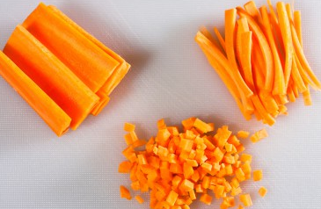
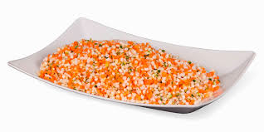
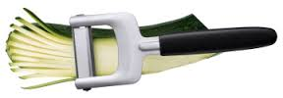
Brunoise ist nichts anderes als äußerst fein gewürfeltes Gemüse – meist eine Mischung aus Möhren, Sellerie und Lauch. Wer was auf sich hält, schneidet exakte Würfel­chen von 1 mm Kantenlänge.
Zuerst schneidest Du das Gemüse in 4 bis 5 cm lange Stücke, die Du dann in 1 mm dicke Scheiben schneidest. Die Scheiben werden dann in Streifen geschnitten und dann noch mal quer in Würfelchen. Das geht exakt leider nur mit einem Messer und viel Übung. Die Mühe macht man sich, wenn man hübsche Gemüsewürfelchen im fertigen Gericht haben möchte.
Julienne ist der Fachbegriff für eine beim Kochen verwendete Schneideart von Gemüse.
Julienne bezeichnet in sehr feine Streifen geschnittenes Gemüse, Wurzelgemüse, je nach Art der Speise fein nudelartig geschnitten, ist als Einlage, Beilage oder als Garnitur für Soßen, Suppen, Fisch- und Fleischspeisen geeignet.
Zuerst schneidest Du ebenfalls das Gemüse in 4 bis 5 cm lange Stücke, die Du dann in 1 mm dicke Scheiben schneidest. Die Scheiben werden dann in 1 mm lange Streifen geschnitten. Inzwischen gibt es auch Geräte (siehe Bild rechts) mit denen das leichter geht.

Slide 19
Rezepte für Salate
Blattsalat, Rohkost, Gemüsesalat
Rezept für Hähnchenschnitzel
Champigonssauce
Rezept Dessert Creme
Rezept Getränk

